Slide 1

Муниципальное казённое дошкольное образовательное учреждение – детский сад «Солнышко» с. Северотатарское Татарского района
(МКДОУ-детский сад «Солнышко» с. Северотатарское)
632115, Российская Федерация, Новосибирская область,
Татарский район, с. Северотатарское,
пер. Кооперативный,4тел. 383-64-52-132
doustat@yandex.ru
Презентация
«Наши друзья –эколята за раздельный сбор отходов и повторное использование материалов»
Возрастная категория: «Эколята-дошколята»
Руководители:
Елисеева С.И-воспитатель
Чаусова Н.В-воспитатель
Воспитанники:
Лагута Анна, Гильдебрант Матвей

Slide 2

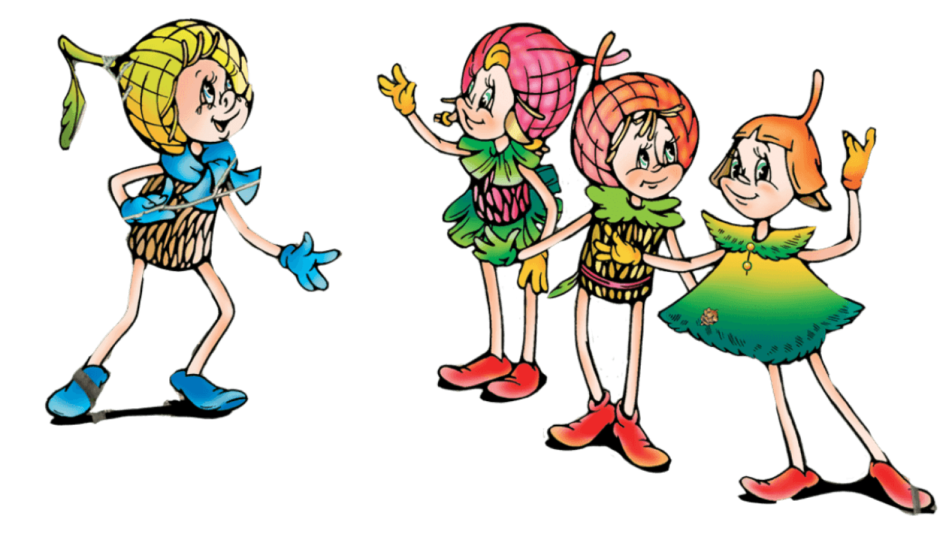
Эколята - молодые защитники природы, которые дают понять детям неразрывную связь человека и природы, всю важность сохранения и охраны природы.
Наши друзья Эколята очень беспокоятся о нашей природе, поэтому каждый день трудятся.
Экологическое воспитание детей – актуальная проблема настоящего времени. Каждый день ежедневно люди выбрасывают большое количество мусора, загрязняя окружающую среду.
Но если люди начнут выбрасывать хотя бы немного поменьше мусора, то окружающая среда будет намного экологически чистой.
Чтобы сделать окружающую среду более чистой, нужно уменьшить количество выбрасываемых упаковок и другого используемого сырья (ватные диски, втулки от туалетной бумаги и т.д), а для этого им нужно дать новую жизнь, используя их вторично в виде полезных вещей.
Вот и наши сказочные герои- эколята Умница, Тихоня, Шалун , Елочка, дали такому использованному материалу новую жизнь. Мама одного нашего воспитанника принесла в детский сад коробочки из под смеси, мы с ребятами решили сделать органайзеры для карандашей , кисточек и т.д Сказочные герои эколята поддержали детей и все дружно принялись за работу. Результатом нашей работы стала «Гусеница –красавица», ребята с удовольствием используют в центре творчества.

Slide 3
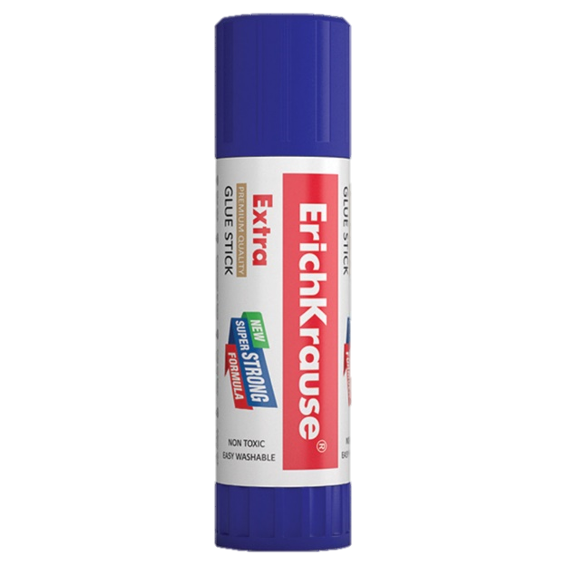
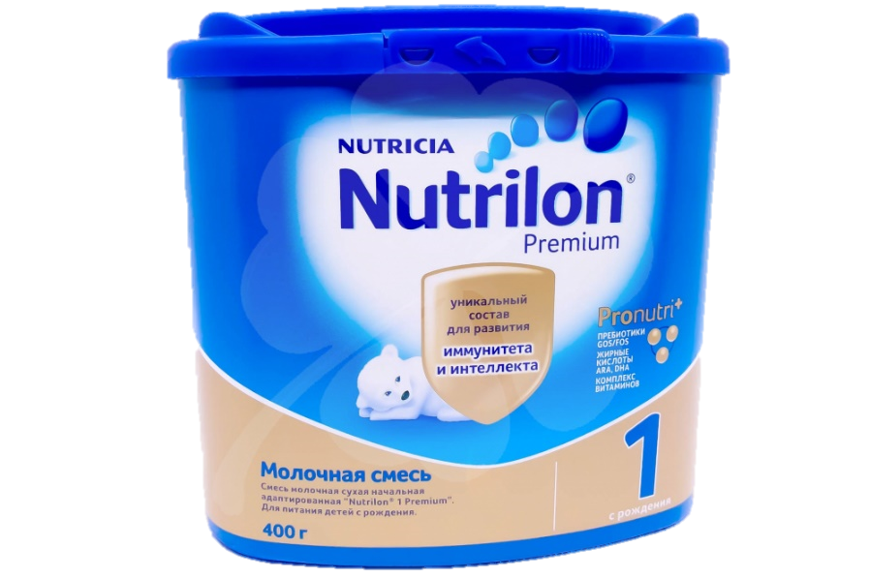

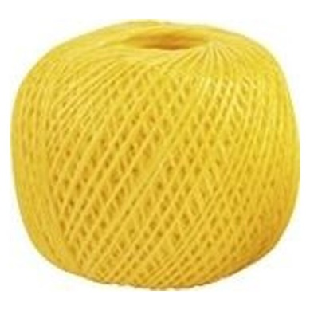
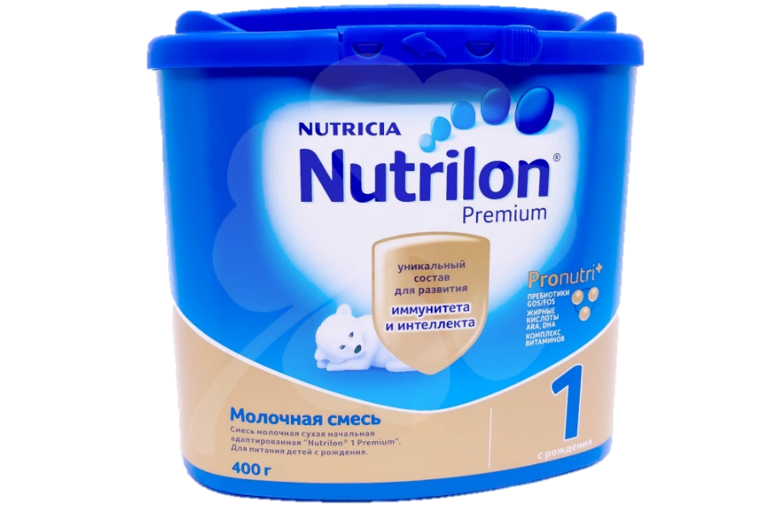

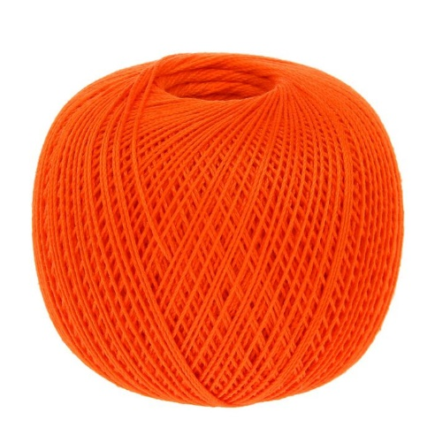
Что нам понадобиться для работы???

Slide 4
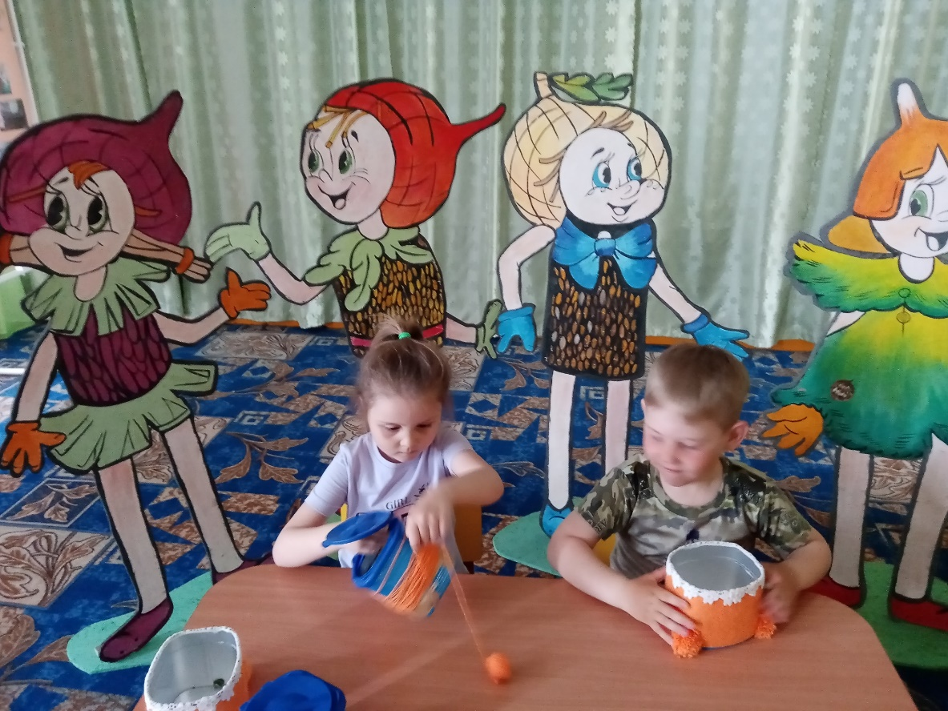
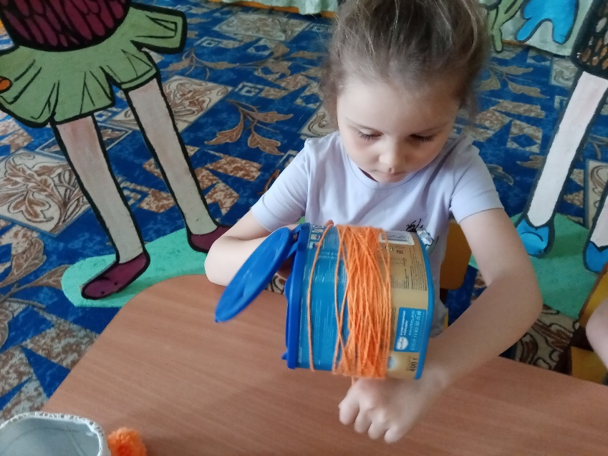
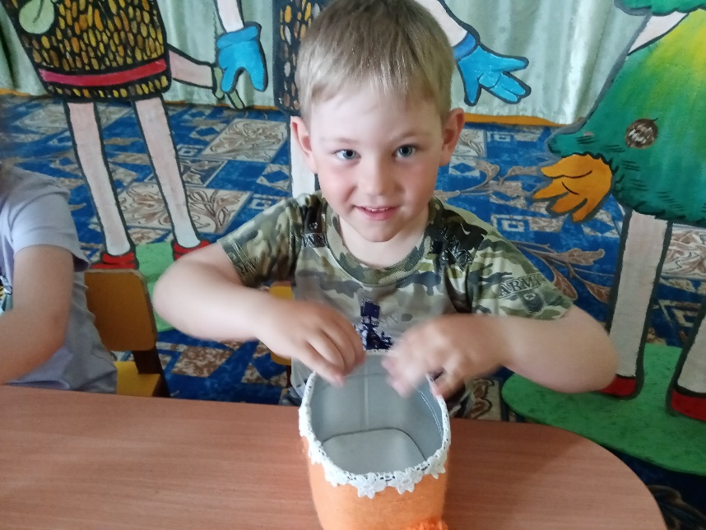

Slide 5
